Slide 1
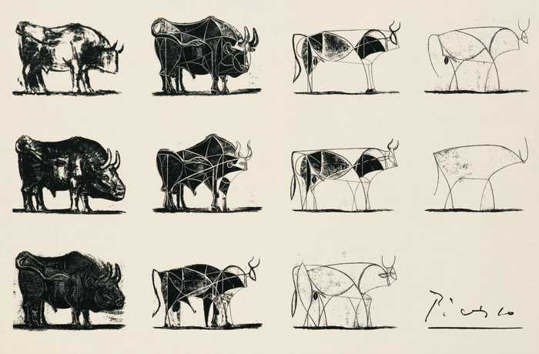
Dynamika

Slide 2
Dynamika
Dynamika studuje příčiny pohybu těles = síly, které pohyb způsobují. Základy dynamiky tvoří tři Newtonovy (pohybové) zákony, které jsou založeny na pojmu síla F, [F]=N.
Těleso je ve fyzice jakýkoli hmotný předmět (věc), který je objektem zkoumání fyziky.
Izolované těleso není ve vzájemném silovém působení s jiným fyzikálním tělesem.
Izolovaná soustava těles jsou tělesa, která na sebe navzájem působí silami a při tom na ně nepůsobí silami jiná tělesa.
Vztažná (nebo také referenční) soustava je zvolená skupina těles (příp. i jediné vztažné těleso), které jsou vzájemně v klidu, anebo zadaném či známém vzájemném pohybu (referenční tělesa).
Inerciální vztažné soustavy jsou všechny vztažné soustavy, které se vzhledem k sobě pohybují rovnoměrně přímočaře (tj. na tělesa působí pouze síly, mající svůj původ v jiných tělesech). V inerciálních vztažných soustavách platí 1. Newtonův pohybový zákon. Inerciální vztažné soustavy jsou v klasické newtonovské mechanice pro popis pohybu rovnocenné (na rozdíl od neinerciálních vztažných soustav).

Slide 3
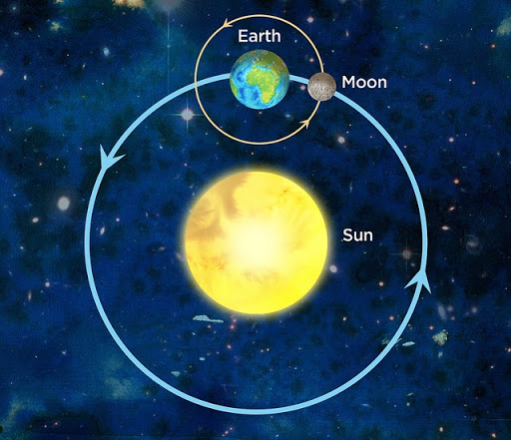
Každá vztažná soustava, která je vzhledem k dané inerciální soustavě v klidu nebo v pohybu rovnoměrně přímočarém, je rovněž inerciální. Ve skutečnosti inerciální vztažná soustava neexistuje.
Galileův princip relativity – zákony mechaniky jsou ve všech inerciálních vztažných soustavách stejné. Mechanickými pokusy nelze rozlišit zda se jedna inerciální vztažná soustava vůči jiné inerciální vztažné soustavě pohybuje nebo je v klidu (pokud pozorovatel nevidí okolí).
Neinerciální vztažná soustava se vzhledem k nějaké inerciální soustavě pohybuje se zrychlením. Jako neinerciální vztažná soustava se ve fyzice označuje taková vztažná soustava, v níž neplatí Newtonovy pohybové zákony. Inerciální i neinerciální vztažné soustavy jsou rovnocenné pouze v rámci obecné teorie relativity.
Naše Země není inerciální soustavou, protože se otáčí a objevují se síly odstředivé a síly Coriolisovy.
Za inerciální soustavu můžeme považovat soustavu s počátkem ve středu Slunce a osami mířícími ke stálicím (hvězdám na obloze).

Slide 4
Základní veličiny dynamiky
Důležitými veličinami dynamiky jsou hmotnost a síla. Tyto veličiny neumíme definovat klasickým způsobem, vlastnosti hmotnosti a síly vyplývají ze zákonů dynamiky.
Hmotnost (m, jednotka 1 kilogram [kg]) je skalární fyzikální veličina, charakterizuje schopnost těles klást odpor změnám pohybu, tj. setrvačné vlastnosti daného tělesa. V klasické mechanice je nezávislá na rychlosti.
Síla (F, jednotka 1 newton [N, kg.m.s⁻²]) je vektorová fyzikální veličina, která je určená velikostí, směrem a polohou svého působiště. Je mírou vzájemného působení těles (přímým kontaktem nebo silovým polem).
Silové působení se projevuje deformací tělesa nebo změnou pohybového stavu tělesa (zrychlení).

Slide 5
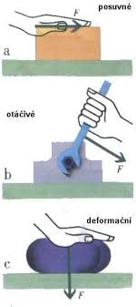
Síla se vždy projevuje při vzájemném působení těles.
  při přímém styku - tělesa se navzájem dotýkají
  prostřednictvím silového pole - tělesa nejsou ve vzájemné dotyku; síla působí prostřednictvím pole (gravitační, magnetické, elektrické, elektromagnetické, ...)
Síla může mít na těleso různý účinek:
  deformační (statický) - síla má za následek deformaci
  tělesa
  pohybový (dynamický) - síla má za následek změnu
  pohybového stavu tělesa (posuvný nebo otáčivý pohyb)
Posuvné účinky síly:
uvedení do pohybu
urychlení
zpomalení
zastavení
změna směru
Ve všech uvedených případech se mění velikost nebo směr
rychlosti – tato změna závisí:
na velikosti působící síly
na hmotnosti tělesa

Slide 6
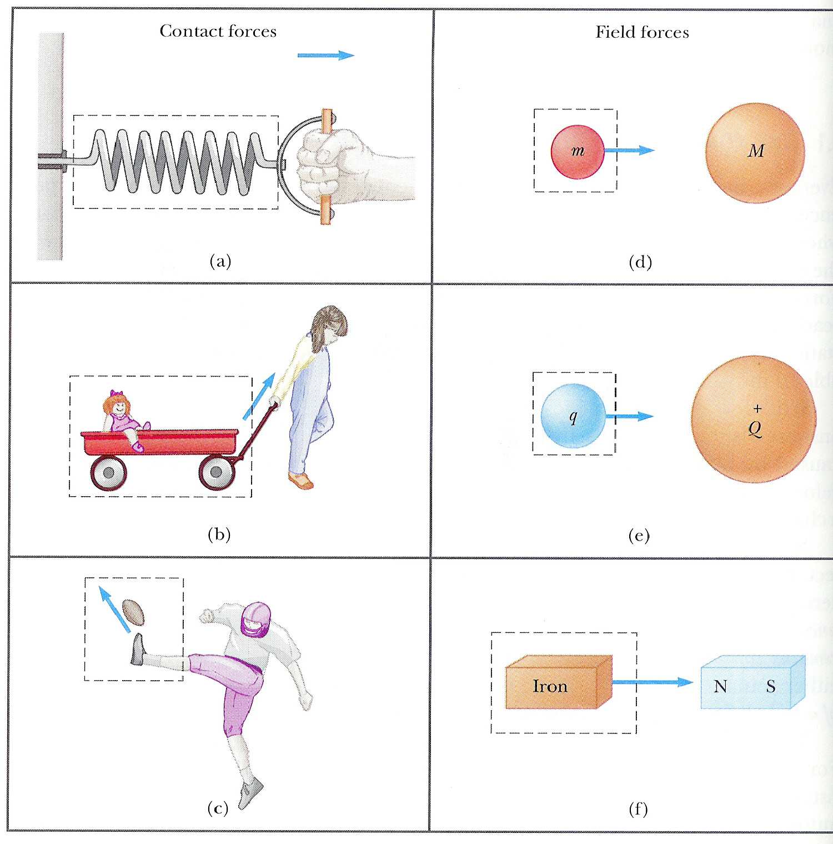
Síly působící na dálku
prostřednictvím silových polí
Gravitační síla
Elektrická síla
Magnetická síla
Síly působící při vzájemném
dotyku fyzikálních objektů
Dostředivá síla
Třecí síla
Tahová síla
Tlaková síla (pevné látky, kapaliny, plyny)
Vztlaková síla (kapaliny, plyny)
Odporová síla (valivý odpor, odpor prostředí v kapalinách a plynech)

Slide 7
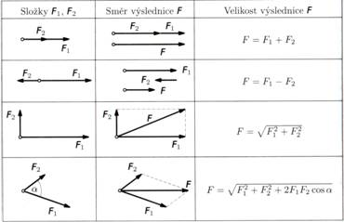
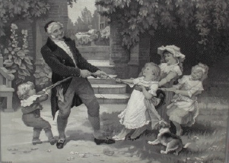
Skládání sil se společným působištěm
  Působí-li současně na jedno těleso více sil, lze je vektorově sečíst a nahradit je jejich výslednicí, která má na těleso stejný účinek jako všechny působící síly. Působiště výslednice sil je totožné s působištěm jednotlivých složek a nazývá se střed sil. Síly působící v jednom bodě tělesa se skládají podle stejných pravidel jako síly působící na hmotný bod.
Skládání dvou sil se společným působištěm

Slide 8
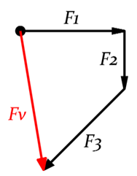
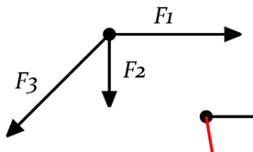
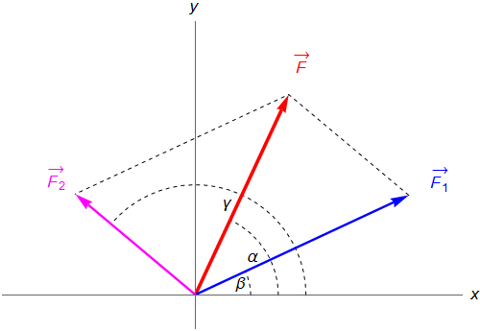
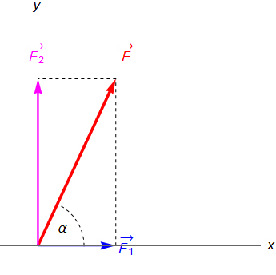
Skládání více sil se společným působištěm
Velikost výslednice
F_{v} = √F₁² + F₂² + F₃²
Rozklad síly na dvě různoběžné složky se společným působištěm
Velikost výslednice
F = √F_{x}² + F_{y}²

Slide 9
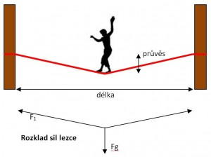
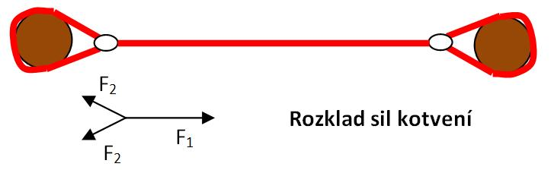
Příklad
Provazochodec na laně.
Rozklad sil provazochodce
Rozklad sil při ukotvení
Síla, kterou je popruh tažen
F₂ = F₁ / 2*cos(β/2)
Síla, kterou je popruh tažen
F₁ = F_{g} / 2*cos(α/2)

Slide 10
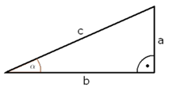

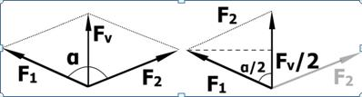
Příklad
Naloženou loď táhnou kanálem 2 tahače, jedoucí po obou březích kanálu. Určete velikost síly odporu vody, jestliže tažná lana jsou napínána stejnou silou o velikosti 3000 N a úhel mezi nimi je 60°. Loď se pohybuje rovnoměrným přímočarým pohybem.
F = 3000 N
α = 60°
R = ?
Protože je to rovnoměrný pohyb, součet složek sil ve směru pohybu = odporová síla.
F
R/2

Slide 11
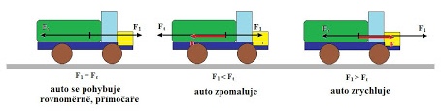
První Newtonův pohybový zákon - zákon setrvačnosti
Každé těleso setrvává v relativním klidu nebo v rovnoměrném přímočarém pohybu, dokud není přinuceno silovým působením jiných těles tento stav změnit.
Vypovídá o chování těles, na která nepůsobí žádná vnější síla. Zákon platí pouze v inerciálních vztažných soustavách.
Podle prvního pohybového zákona je tedy klid a rovnoměrný přímočarý pohyb ekvivalentní. Oba dva typy pohybů jsou pohyby s nulovým zrychlením.

Slide 12
Hybnost
Hybnost je vektorová veličina (p, jednotka 1 kg.m.s⁻¹) charakterizující pohybový stav tělesa - je mírou posuvného pohybu tělesa, je definovaná jako součin hmotnosti a okamžité rychlosti hmotného bodu
Směr vektoru hybnosti je totožný se směrem vektoru okamžité rychlosti.
Je-li hmotnost tělesa konstantní, je hybnost přímo úměrná rychlosti. Změní-li se rychlost tělesa při konstantní hmotnosti, pak je změna hybnosti dána vztahem:
dp = m . dv
dp/dt = m . dv/dt = m . a = F (síla)

Slide 13
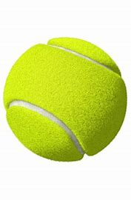
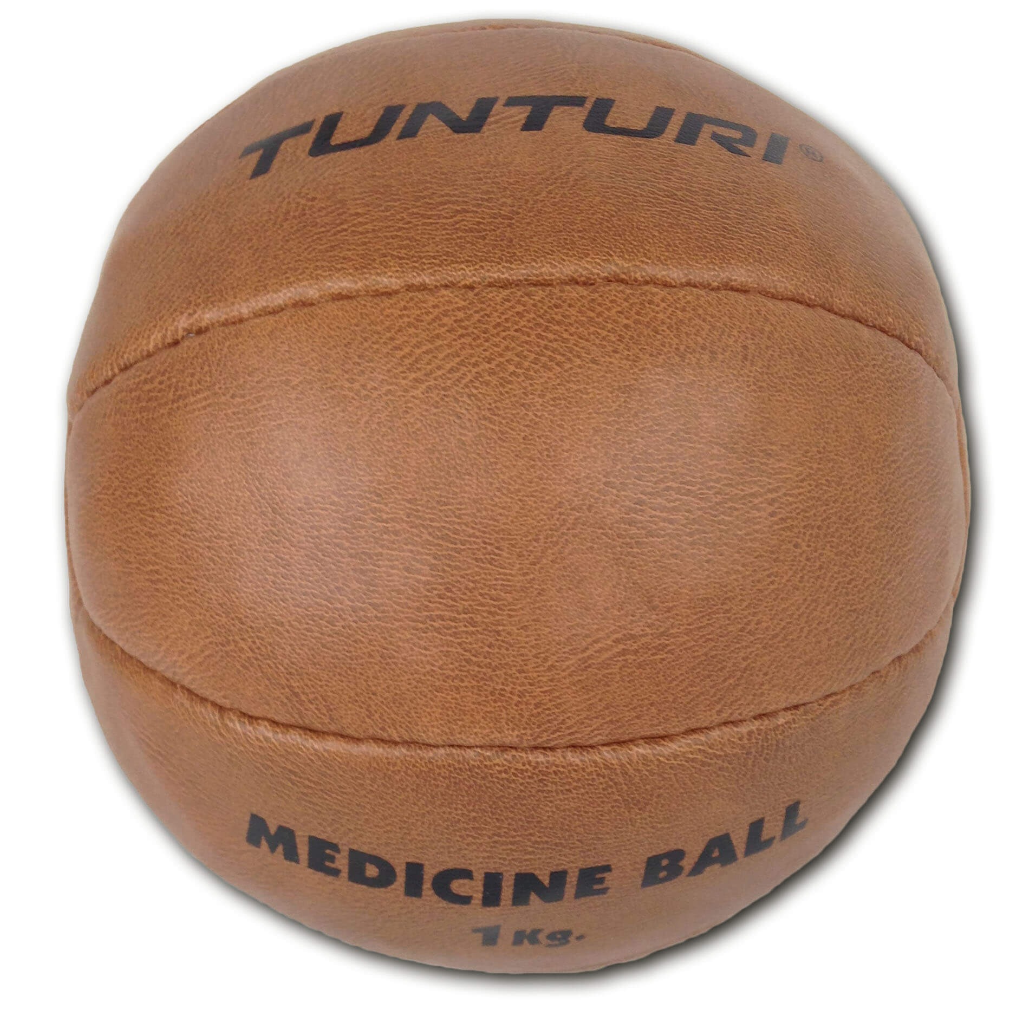
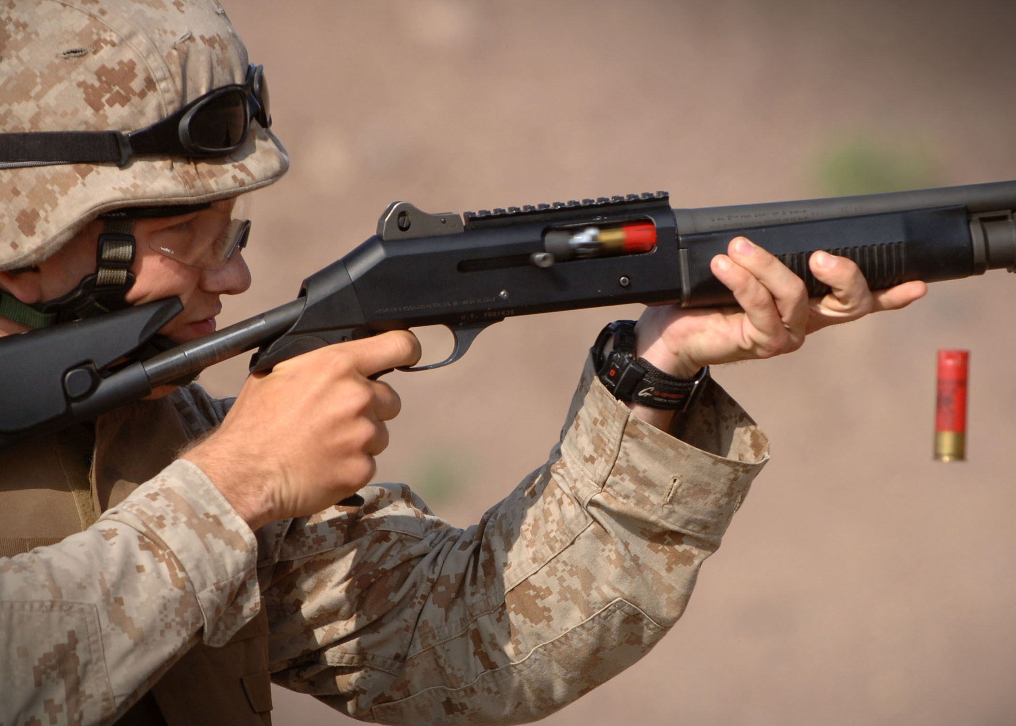
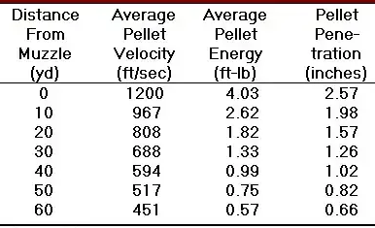
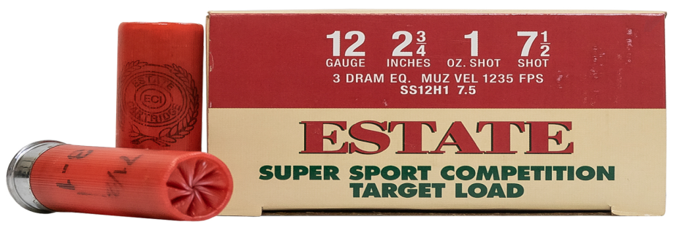
Příklad
Představme si letící tenisový míček a medicinbal. Oba letí rychlostí 30 km∙h⁻¹. Tenisák má hmotnost 58 gramů a medicinbal 3 kilogramy.
Úsilí, které musíme vynaložit na zastavení míče závisí jeho hmotnosti, větší námahu musíme vynaložit na zastavení medicinbalu. Závisí ale také na jeho rychlosti; určitě bude náročnější oba míče zastavit, kdyby letěly vyšší rychlostí.
Příklad
Rychlost, energie a míra penetrace vystřelených broků.

Slide 14
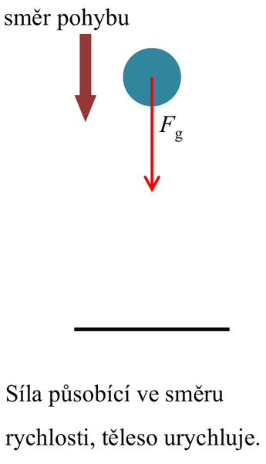
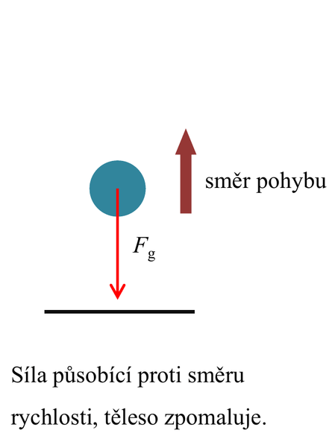
Druhý Newtonův pohybový zákon - zákon síly
Popisuje chování tělesa pod vlivem síly:
Velikost zrychlení a hmotného bodu je přímo úměrná velikosti výslednice sil F působících na hmotný bod a nepřímo úměrná hmotnosti tělesa m.
Směr zrychlení je shodný se směrem výslednice sil.
Síla je určena poměrem změny hybnosti a času, za který tato změna proběhla.
Čím větší je hmotnost tělesa, tím menší je zrychlení, které síla tělesu uděluje. Změna rychlosti tělesa působením určité síly je tím menší, čím větší je hmotnost tělesa. Hmotnost tělesa je tedy mírou jeho setrvačnosti (setrvačná hmotnost).

Slide 15
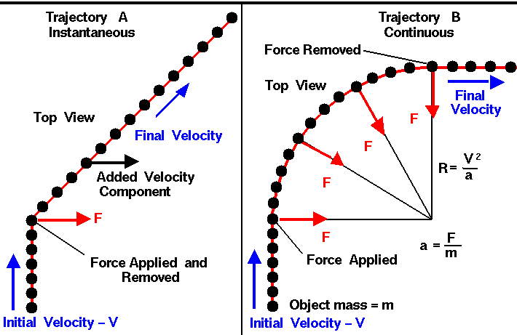
Změna směru rychlosti
Změna nárazem
Změna plynulá

Slide 16
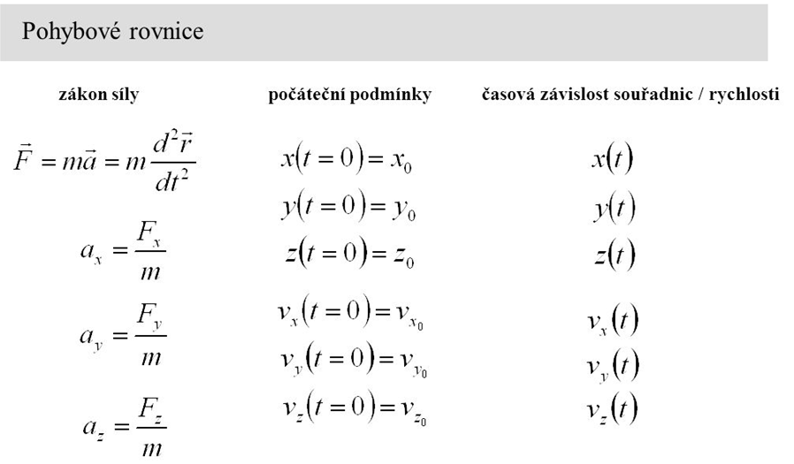
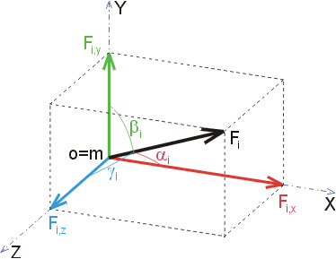
Pohybové rovnice
Známe-li trajektorii pohybu hmotného bodu v inerciální soustavě souřadné, můžeme z druhého Newtonova zákona stanovit sílu, která na hmotný bod působí.
Známe-li silové pole v nějakém prostoru, můžeme v tomto prostoru stanovit typ pohybu hmotného bodu. Známe-li též počáteční podmínky pohybu (případně jiné ekvivalentní údaje o pohybu), můžeme trajektorii hmotného bodu určit jednoznačně.

Slide 17
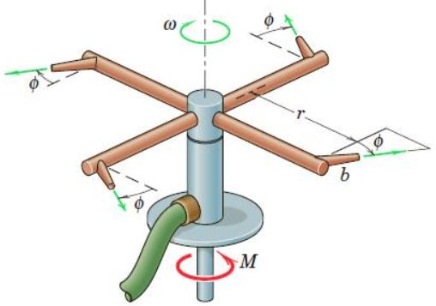
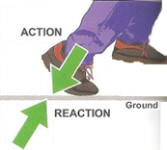
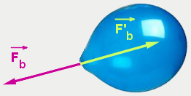
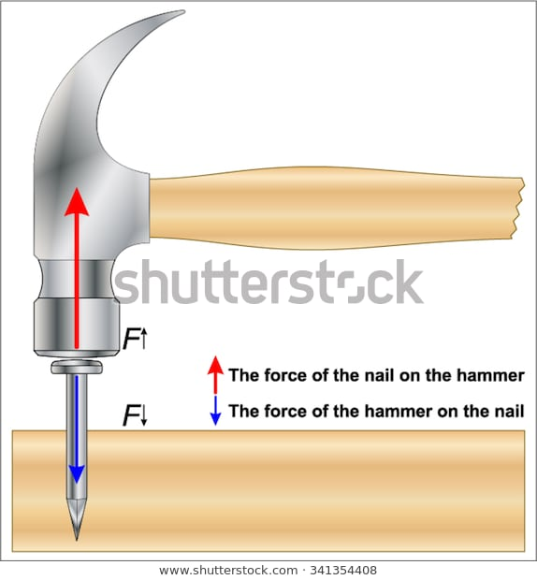
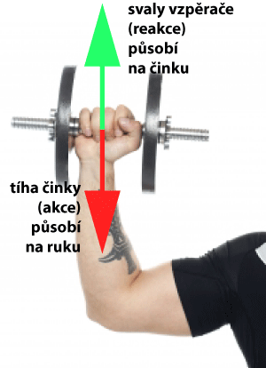
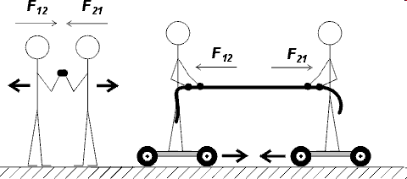
Třetí Newtonův zákon – zákon vzájemného působení těles, zákon akce a reakce
Jestliže těleso 1 působí silou (akce) na těleso 2, pak také těleso 2 působí na těleso 1 stejně velkou silou (reakce) opačného směru. Síly současně vznikají a zanikají.
Síly akce a reakce působí každá na jiné těleso, proto se navzájem nezruší.

Slide 19
Hlavní důsledek třetího pohybového zákona
Uvažujme o dvou na sebe působících tělesech A a B, která jsou mechanicky oddělena od ostatních těles. Podle principu akce a reakce působí těleso A na těleso B silou F a těleso B působí na těleso A silou – F . Potom
a po úpravě
Hlavním důsledkem platnosti principu akce a reakce je zákon zachování hybnosti pro mechanicky izolovanou soustavu.
Vnitřní a vnější síly
Vnitřní síly = síly, kterými na sebe působí pouze tělesa dané soustavy. Jsou to síly akce a reakce a proto nemění pohybový stav soustavy (pohybový stav jednotlivých těles se měnit může). Celková hybnost soustavy zůstává konstantní a vektorový součet všech vnitřních sil je roven nule.
Vnější síly = nepůsobí uvnitř dané soustavy, působí na jednotlivá tělesa nebo na celou soustavu zvenčí. Pokud nemají nulovou výslednici, vždy změní pohybový stav soustavy.

Slide 20
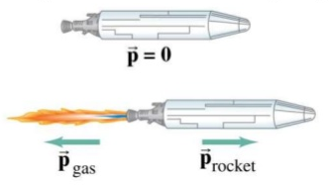
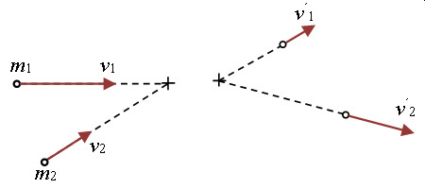
Zákon zachování hybnosti
V izolované soustavě působí na tělesa jen vnitřní síly (vzájemné síly mezi tělesy této soustavy), nikoli vnější síly (v důsledku působení jiných těles).
Celková hybnost všech těles v izolované soustavě se jejich vzájemným silovým působením nemění, tj. zachovává se směr i velikost celkové hybnosti. Jinými slovy, součet hybností všech těles izolované soustavy je stálý:
m₁.v₁ + m₂.v₂ + … + m_{n}.v_{n} = konst
  Zákon má význam např. pro teorii dokonale pružných rázů nebo teorii reaktivních motorů

Slide 21
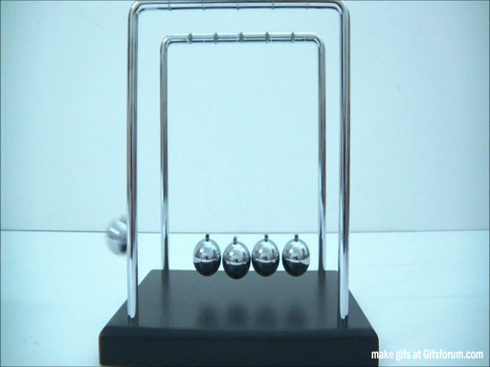
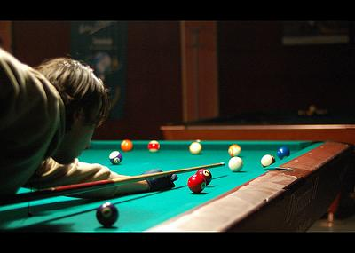
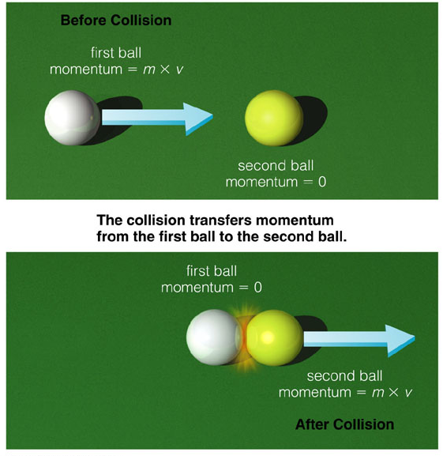
Newtonova houpačka (rázostroj)
Kulečník a billiard

Slide 22
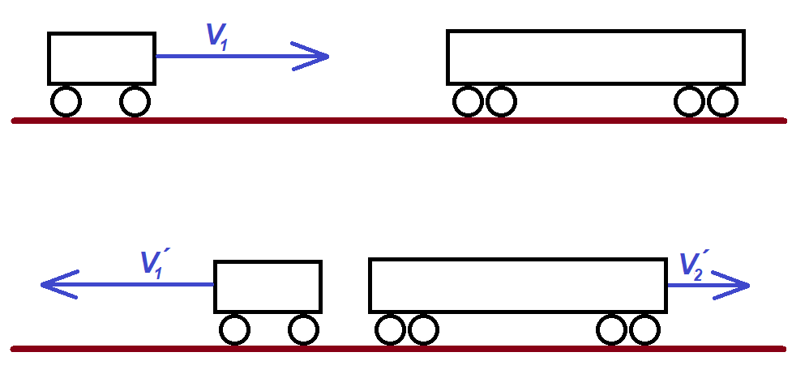
Příklad
Vozík o hmotnosti 1 kg se pohybuje rovnoměrným přímočarým pohybem rychlostí 10 m.s⁻¹ po vodorovné rovině a narazí do stojícího vozíku o hmotnosti 8 kg. Dojde k pružné srážce, po níž se první vozík pohybuje opačným směrem (zpět) rychlostí 8 m.s⁻¹. Jakou rychlostí se bude pohybovat druhý (původně stojící) vozík?
m₁ = 1 kg
m₂ = 8 kg
v₁ = 10 m.s⁻¹
v₂ = 0 m.s⁻¹
v₁´ = 8 m.s⁻¹
v₂´ = ?
m₁.v₁ – m₂.v₂ = – m₁.v₁´ + m₂.v₂
v₂´ = [ m₁.(v₁ + v₁´) – m₂.v₂ ]/m₂ = [ 1 . ( 10 + 8 ) – 8 . 0 ]/8 = 2,25 m.s⁻¹

Slide 23
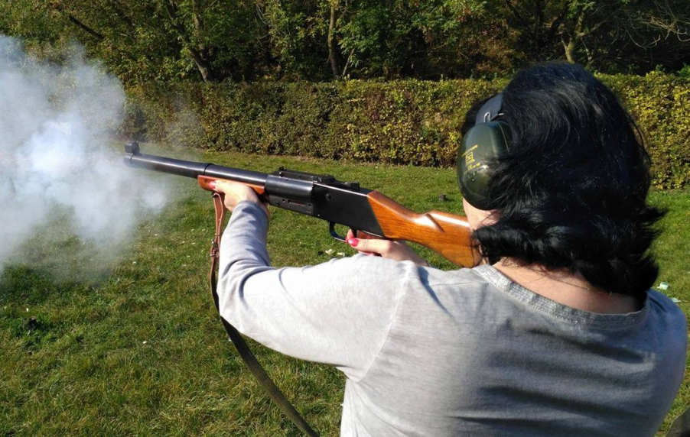
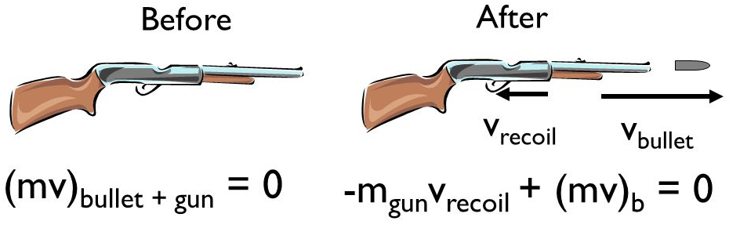
Příklad
Izolovanou soustavu těles tvoří střelná zbraň a střela. Před výstřelem, kdy střelec opírá pušku o rameno, je celková hybnost této soustavy nulová.
Při výstřelu vzniknou shořením střelného prachu plyny, které působí stejně velkými tlakovými silami jednak na střelu, jednak na závěr pušky. Tím jsou střela i zbraň uvedeny silami akce a reakce do pohybu opačnými směry a získají hybnosti p₁ a p₂.
Podle zákona zachování hybnosti
p₁ + p₂ = m₁.v₁ + m₂.v₂ = 0 odtud m₁.v₁ = - m₂.v₂
Hybnosti která získají střela a zbraň jsou stejně velké, ale opačného směru. Pro velikosti rychlosti platí
m₁.v₁ = m₂.v₂ a odtud m₁/m₂ = v₂/v₁
Velikost rychlosti střely a zbraně jsou v opačném poměru než jejich hmotnosti.

Slide 24
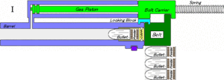
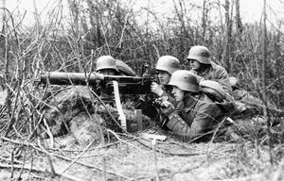
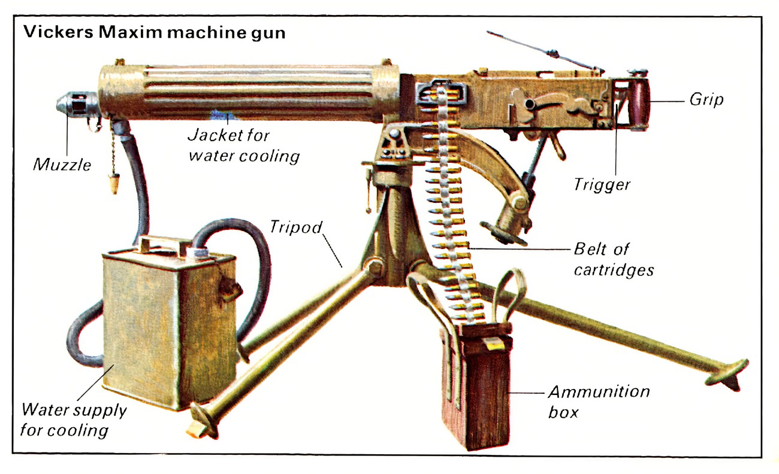
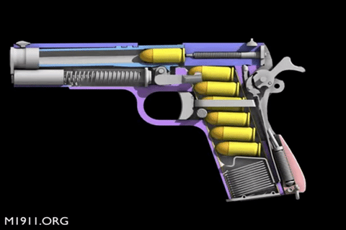
Využití zpětného rázu
Maximův kulomet
Samonabíjecí automatické zbraně

Slide 25
Impuls síly (silový popud)
Impuls síly (I, jednotka N.s) je vektorová veličina, vyjadřující časový účinek síly. Je roven změně hybnosti Δp tělesa, závisí na něm změna hybnosti tělesa. Tento vztah znamená, že změna hybnosti za určitý časový okamžik Δt je roven změně hybnosti tělesa, na něž síla působí (= I. impulsová věta).
F = konst
F.Δt = m.Δv
dp/dt = m . dv/dt = m . a = F (síla)
dp = m . dv/dt . dt
dp = F(t) . dt (impuls síly)
F ≠ konst
Je zřejmé, že stejné změny hybnosti může být dosaženo krátkodobým působením velké síly nebo delším působením síly malé. Nastane-li změna hybnosti za malý časový interval, působí velká síla (Proto bolí, když se klepneme kladívkem.)

Slide 26
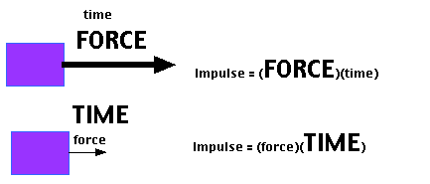
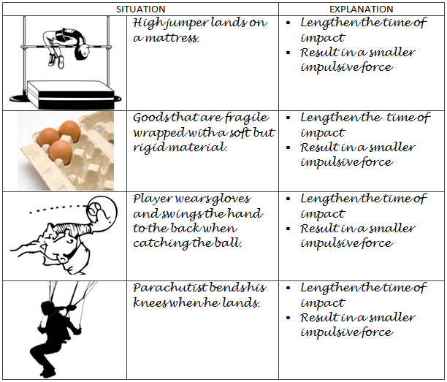
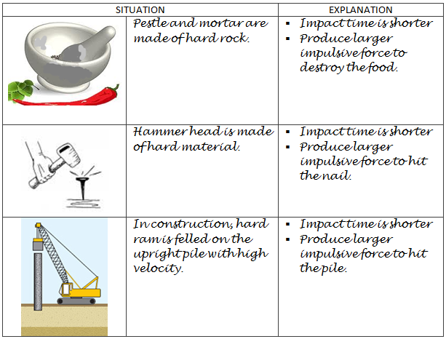
Malá síla po dlouhou dobu nedokáže těleso rozpohybovat, zatímco velká síla po krátkou dobu uvede těleso do pohybu.
Impulsová síla malá, delší čas působení
Impulsová síla velká, krátký čas působení

Slide 27
Příklad
Jak velký impuls síly uvede do pohybu o rychlosti 0,36 km.h⁻¹ původně nehybné těleso o hmotnosti 50 kg?
v´= 0 m.s⁻¹
v = 0,36 km.h⁻¹ = 0,1 m.s⁻¹
m = 50 kg
I = m. v - m. v´= m. Δv = 50.0,1 = 5 N.s
Příklad
Míč o hmotnosti 0,25 kg získal úderem při odbíjené rychlost 14 m.s⁻¹. Jak velká byla síla úderu trvajícího 0,01 s?
m = 0,25 kg
Δv = 14 m.s⁻¹
Δt = 0,01 s
F.Δt = m.Δv
F = m.Δv/Δt = 0,25. 14/0,01 = 350 N

Slide 28
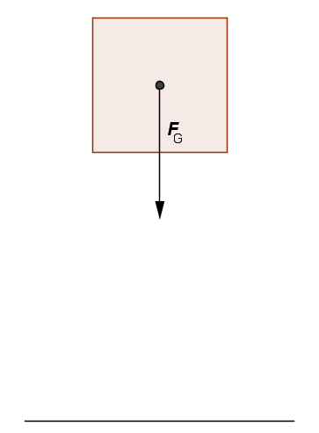
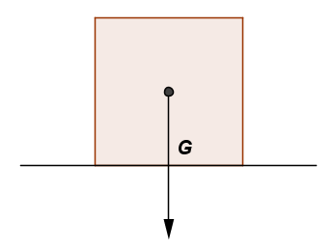
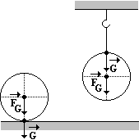
Tíha a tíhová síla
Tíhová síla (F_{G}) je síla, kterou Země působí na každé těleso při povrchu a uděluje mu tíhové zrychlení g.
Je to vektorová veličina se svislým směrem. Důsledkem působení tíhové síly je volný pád. Protože tíhové zrychlení je na různých místech Země různé, je i velikost tíhové síly na různých místech Země jiná.
Tíha tělesa (G) je síla, kterou působí nehybné těleso na vodorovnou podložku nebo závěs. Tíha tělesa je důsledkem tíhové síly, kterou působí Země na těleso. Tíhová síla tedy vyvolává tíhu tělesa. Jestliže je těleso v klidu, má tíha i tíhová síla stejný směr i stejnou velikost a platí, že obě síly jsou stejně velké.

Slide 29
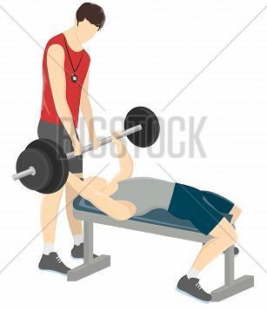
Příklad
Trenér asistuje svému svěřenci při zvedání nakládací činky o hmotnosti 100 kg v případě cvičení bench press. Trenér působí na nakládací činku silou 70 N a sportovec silou 920 N, oba směrem vzhůru. Podařilo se jim zvednout nakládací činku? Jakou výslednou silou bylo působeno na činku?
F_{G} = m.g = 100 ⋅ 9,81 = 981 N
F = 70 N + 920 N + (−981 N) = 9 N
F < F_{g} => Činku se podařilo zvednout.

Slide 30




Talk a tlaková síla
Tlaková síla je síla, působící kolmo na určitou plochu povrchu pevné látky nebo tekutiny.
kde p je tlak a S je obsah plochy.
Tlak (p, Pa) je velikost síly, působící na jednotku plochy.

Slide 31


Zvětšením plochy S se zmenší hodnota tlaku p. Proto se při prolomení ledu doporučuje lehnout si na led, případně použít prkno.
Podobně lze snížit tlak i redukcí hmotnosti, což není vždy reálné.

Slide 32

Příklad

Slide 33
Příklad
Hmotnost tanku je 36 t, celková plocha jeho pásů je 4,5 m². Jaký tlak způsobuje tank na vodorovnou plochu?
m = 36 t = 36000 kg => F = 360000 N
S = 4,5 m2
p = ?
p = F : Sp = 360000 : 4,5p = 80000 Pa = 80 kPa
Příklad
Jak velikou tlakovou silou musíme působit na plochu 2m², abychom vyvolali tlak 200 kPa?
S =2m²
p = 200 kPa = 200 000 Pa
F = ?
F = p.S = 200000 . 2 = 400 000 N = 400 kN

Slide 34

Statické a smykové (vlečné) tření
  Vznikají při pohybu těles v látkovém prostředí. Působí proti směru pohybu. Jsou způsobeny nerovnostmi a deformacemi povrchu.
  Síla F_{v}, kterou působíme na těleso, je kompenzována silou statického tření F_{s} (klidová třecí síla) až do určité hodnoty F_{s max}.
  F_{N} je normálová síla (kolmá tlaková síla) působící mezi tělesem a podložkou a µ_{s} je součinitel statického tření, bezrozměrná veličina (poměr třecí a normálové síly).
  Těleso nemůže být uvedeno do pohybu, dokud je vnější vtištěná síla F_{v} v rovnováze se silou statického tření F_{s}. Je-li F_{v} větší než F_{s max}, začne se těleso pohybovat. Pokud je tento pohyb rovnoměrný, je vtištěná síla F_{v} v rovnováze se silou smykového (vlečného) tření F_{t} (třecí síla za pohybu).
  F_{N} je normálová síla (kolmá tlaková síla) působící mezi tělesem a podložkou a µ je součinitel smykového tření, bezrozměrná veličina (poměr třecí a normálové síly).

Slide 35
Závislost mezi vnější silou a třením
Hodnota µ závisí na relativní rychlosti těles (v rozmezí 1 cm.s⁻¹ do několika m.s⁻¹ je však tato závislost zanedbatelná). Hodnota µ závisí na druhu materiálu a kvalitě povrchů, ale nezávisí na mikroskopické ploše dotyku.
Smykové tření F_{t} je za stejných podmínek menší než maximální hodnota statického tření F_{s max}. Odtud µ_{s} > µ
Součinitel (kluzného) tření závisí na použitých materiálech; například ocel na ledě má nízký koeficient tření, zatímco guma na chodníku má vysoký koeficient tření.
F_{smax}
F_{t}
F_{s}

Slide 36


Tření vzniká vzájemným působením molekul (atomů, iontů) podložky a tělesa v místě skutečného kontaktu. Účinná plocha dotyku je značně menší než geometrická plocha vypočtená z rozměrů tělesa.
Maximální statické tření je úměrné mikroskopické dotykové ploše S_{m}. Ta je ovšem úměrná tlaku mezi povrchy F_{N}/ S_{m}. Odtud
Tento součin je nezávislý na velikosti mikroskopického dotyku (tj. na obsahu styčných ploch) a závisí jen na tlakové síle. Proto platí vztah
Skutečný kontakt vzniká jen v místech, kde se dotýkají výstupky obou povrchů.
Mikroskopický snímek vyleštěného povrchu oceli. Nepravidelné výstupky dosahují velikosti až 10⁻⁵ cm.

Slide 37

Coulombův zákon tření
Tření za pohybu (přesněji velikost třecí síly u kinematického tření) není závislé na rychlosti.
  Smykové tření splňující toto pravidlo (platí pouze v rozmezí 1 cm.s⁻¹ do několika m.s⁻¹). se v technické praxi nazývá také „suché“ tření. Zákon neplatí pro styk dvou těles promazaných tekutým mazivem nebo pro povrchy nedokonalé tuhosti, měnící s pohybem svou povrchovou mikrostrukturu a tím i své třecí vlastnosti.
Tření povrchu pevných těles s kapalinami nebo plyny se označuje jako odpor prostředí. Tření mezi částicemi či vrstvami tekutin se nazývá vnitřním třením (či přeneseně podle jeho projevu vazkostí či viskozitou).

Slide 38

Maziva
Mazivo (lubrikant) je látka určená k omezení tření mezi dvěma povrchy.
Kapalná maziva typicky obsahují 90 % základového oleje (většinou ropné frakce) a do 10 % aditiv.
Plastická maziva (vazelína)
Prášková maziva (suchý grafit, PTFE, disulfid molybdenu, disulfid wolframu apod.)

Slide 39



Valivý odpor (valivé tření)
Valivý odpor (nepřesně valivé tření, neboť se stýkající se povrchy navzájem netřou) je odpor, který působí na těleso kruhového průřezu při jeho valivém pohybu po podložce.
ξ je součinitel valivého odporu [m].
Velikost koeficientu ξ pro valení pneumatiky auta po betonu je 0,01 až 0,02 m. Při valení kola vagonu po koleji je 0,001 až 0,002 m.
Valivý odpor vzniká při deformaci pneumatiky a vozovky. Pokud je vozovka tuhá, dochází pouze k deformaci pneumatiky. Nejmenší valivé odpory mají logicky kolejová vozidla, naopak největší mají např. terénní vozidla a pouštní speciály. Pneumatika se stýká s vozovkou v ploše zvané stopa pneumatiky.

Slide 40




  Za stejných podmínek je valivý odpor mnohem menší než třecí síla při smykovém tření.
Toho se využívá u válečkových nebo kuličkových ložisek, používaných ke snížení tření.

Slide 41

Tření a jízda automobilu
Stojí-li auto na dokonale hladké ploše, mezi jeho pneumatikami a plochou není tření. V tomto případě by se kola auta sice točila, ale auto by nejelo vpřed. Aby auto získalo potřebné zrychlení, musí působit vnější síla. Aby se automobil dal po vodorovné silnici do pohybu, působí motorem poháněná kola na vozovku, v podstatě ji od sebe odstrkují.
F_{s}
F_{N1}
F_{N2}
Tíhová síla m.g se rozloží na dvě paralelní složky F_{N1} a F_{N2 .} Tyto složky vyvolají statické tření (pokud pneumatiky neprokluzují). Pneumatika působí na silnici vtištěnou silou –F_{v} a podle předchozího výkladu pokud není překročena hodnota F_{s max,}, je síla statického tření rovna vtištěné síle. Síla tření F_{s} působí na pneumatiku podle principu akce a reakce. Tato síla působí zrychlení auta.

Slide 42
Rozjíždění auta. Pneumatiky auta působí na vozovku silou směřující proti směru pohybu, proto podle zákona akce a reakce musí vozovka působit stejně velkou silou na kola, ale opačného směru. Tření mezi vozovkou a pneumatikami je zde silou hnací. Toto platí při rozjíždění nebo jízdě stálou rychlostí. Pokud řidič stlačí plynový pedál silně, překročí vtištěná síla horní hranici statického tření, pneumatiky začnou prokluzovat, protože se statické tření změní na smykové, které je ovšem za stejných podmínek menší. Pro rychlý rozjezd auta je proto třeba volit jen takový výkon motoru, aby prokluzování nenastalo. Při zrychlování auta bez prokluzování pneumatik zůstává plocha dotyku pneumatiky a silnice v klidu. Jde tedy o statické tření. Při prokluzování pneumatik jde o tření smykové. Při statickém tření můžeme pro zrychlení auta psát a = F_{s}/m.
Brzdění auta. Je-li brzdící síla menší než maximální hodnota statického tření, je auto brzděno silou statického tření. Když však se brzdy zablokují a pneumatiky po silnici kloužou, jde o tření smykové, které je menší. Zablokování brzd tedy vede k prodloužení brzdné dráhy.
Auto jede po silnici stálou rychlostí. V tomto případě se pneumatiky odvalují po silnici a jde tedy o tření valivé, které je značně menší než tření smykové. Za této situace je značná část výkonu motoru (při jízdě po vodorovné silnici) spotřebována na překonání odporu vzduchu.

Slide 43



Pneumatika se při jízdě do jisté míry deformuje a tato deformace způsobuje odpor vůči valivému pohybu. Rovná plocha se může také deformovat, zvláště pokud je relativně měkká - např. písek: jízda po zpevněné vozovce je mnohem snadnější než po písečné pláži.
Valivý odpor měří ztrátu energie, když se předmět valí na určitou vzdálenost. Energie se rozptyluje:
• v důsledku tření na kontaktním rozhraní;
• v důsledku pružných vlastností materiálu;
• v důsledku nerovnosti valivého povrchu.

Slide 44

Dostředivá síla
Dostředivá (centripetální) síla je síla, která má směr do středu křivosti trajektorie tělesa při křivočarém pohybu (při pohybu po kružnici do středu kružnice). Má směr normály k trajektorii v daném místě, je tedy kolmá na vektor rychlosti (má stejný směr jako dostředivé zrychlení a_{d}). Dostředivá síla způsobuje změnu směru vektoru rychlosti (dostředivé zrychlení), a tím zakřivení trajektorie, velikost vektoru rychlosti však nemění. Pro její velikost platí:
Protože směřuje do středu kružnice, udržuje hmotný bod na kruhové dráze.
  Dostředivá síla existuje z pohledu pozorovatele v inerciálních vztažných soustavách.

Slide 45


Dostředivá síla může mít původ v libovolném vzájemném silovém působení dvou těles. Může být realizována např. tahovou silou, gravitační silou (družice při pohybu kolem Země, planety při pohybu kolem Slunce), magnetickou (vychylování elektronů) apod.
Působí-li na hmotný bod při rovnoměrném pohybu po kružnici několik sil, je dostředivá síla jejich výslednice. Např. dostředivá síla F_{d} působící na sedačku řetízkového kolotoče je při otáčení kolotoče výslednicí tíhové síly F_{g} a tahové síly F_{t} řetězu.

Slide 46




Přestane-li dostředivá síla na těleso působit, pohybuje se těleso dále ve směru tečny ke kružnici. Proto jiskry, které odlétají od brusného kotouče při broušení kovů, mají směr tečen k brusnému kotouči v těch bodech, z nichž odlétají.

Slide 47




Roztočením kuličky upevněné na niti je dostředivá síla vyvolána silou ruky. Při rovnoměrném pohybu po kružnici působí ruka na kuličku prostřednictvím napjatého vlákna dostředivou silou. Zanikne-li dostředivá síla např. přetržením vlákna, kulička se od tohoto místa dále pohybuje ve směru rychlosti v, kterou měla v okamžiku zániku síly.
Hod kladivem
Působení dostředivé síly se uplatňuje také při jízdě vozidla v zatáčce. Dostředivou silou působí povrch vozovky na pneumatiky vozidla. Zanikne-li nedostatečným třením dostředivá síla, dochází ke smyku vozidla, které se pak dále pohybuje ve směru tečny k původní trajektorii vozidla.

Slide 48
Neinerciální vztažné soustavy
Neinerciání vztažná soustava je soustava, která se vzhledem k inerciální vztažné soustavě pohybuje jinak než rovnoměrným přímočarým pohybem. V neinerciální vztažné soustavě izolované těleso nezůstává v klidu nebo v rovnoměrném přímočarém pohybu.
Pozorovatel, nacházející se v neinerciální vztažné soustavě, která se pohybuje se zrychlením a, pozoruje pohyb izolovaného tělesa se zrychlením -a. Tento pohyb vysvětluje existenci tzv. setrvačné síly působící na těleso o hmotnosti m:
F = m.a.
Zrychlení, které udílí setrvačná síla tělesům, je pro všechna tělesa stejně velké (nezávisí na jejich hmotnosti).
Setrvačná síla je „zdánlivá“ (nepravá) síla způsobující změnu pohybového stavu (změnu rychlosti) těles v neinerciálních vztažných soustavách. Přitom je to síla, která v této soustavě nemá svůj původ, pouze účinek. Setrvačná síla se označuje jako „zdánlivá“ (nepravá), protože se ve skutečnosti nejedná o sílu, mající původ ve vzájemném působení (interakci) těles. Newtonovy pohybové zákony platí jen pro inerciální vztažné soustavy (z definice) a proto pokud je chceme použít k výpočtu v soustavě neinerciální, musíme je upravit, a to právě přidáním setrvačné síly.

Slide 49

d'Alembertův princip
Součet aktivních (vnějších) sil (F_{akt}) a setrvačných sil (F_{s}) působících na těleso v neinerciálních soustavách je nulový (= aktivní síly jsou ve vzájemné rovnováze se setrvačnými silami):
F_{akt} + F_{s} = 0
F_{akt} = - F_{s}
To umožňuje převést dynamický problém na řešení statické rovnováhy.

Slide 50

Setrvačná síla

Slide 51




Setrvačná síla
a) tramvaj brzdí
b) tramvaj se rozjíždí
Bezpečnostní pásy
Airbagy
Dětské sedačky

Slide 52

Setrvačnost v gravitačním poli
Při pohybu kabiny směrem vzhůru uděluje setrvačná síla tělesu zrychlení směrem dolů a na těleso působí výsledná síla rovná součtu obou sil. V kabině dochází k přetížení tělesa. Při pohybu kabiny směrem dolů uděluje setrvačná síla tělesu zrychlení směrem vzhůru a těleso působí silou rovnou rozdílu sil. V případě, že by se kabina pohybovala volným pádem, pak by na těleso působila nulová výsledná síla a těleso by bylo v beztížném stavu.
Ke značnému přetížení těles dochází např. v kabině kosmických lodí při jejich startu a letu do kosmického prostoru.

Slide 53


Slide 54

Simulace beztížného stavu
Beztížný stav můžeme nasimulovat na pár sekund pomocí speciálně upraveného letadla při parabolickém letu. Ten probíhá tak, že letadlo zvedne přední část a stoupá pod úhlem 47°, při této fázi letí letadlo po přímce a pasažéři pociťují téměř dvojnásobné přetížení (1,8g). Pak letadlo zamíří na parabolickou trajektorii, kde jsou všechny síly kompenzovány (tah motoru kompenzuje odpor vzduchu, vztlak křídel je kompenzován záporným úhlem náklonu křídel) a na letadlo působí jen gravitační síla – letadlo padá volným pádem pod úhlem 42°. Vše je ve stavu beztíže po dobu 22 s. Po dobu dalších 25 s pasažéři opět pociťují dvojnásobné přetížení. Tato doba je nutná k dosažení běžných letových parametrů.

Slide 55
Odstředivá (centrifugální) síla
Odstředivá síla je síla působící na těleso, resp. hmotný bod, směrem od středu křivosti trajektorie. Existují dva odlišné typy sil, které mají odstředivý směr:
reakce na dostředivou sílu v inerciální vztažné soustavě (= síla skutečná).
setrvačná odstředivá síla v otáčející se neinerciální vztažné soustavě, má charakter zdánlivé síly, a proto k ní neexistuje žádná reakce.
Zaměňování těchto dvou druhů sil je nesprávné a často zavádějící, ale běžné.
Reakce na dostředivou sílu
Těleso A, které se v inerciální vztažné soustavě pohybuje po zakřivené trajektorii, má dostředivé zrychlení. Podle druhého Newtonova zákona (zákon síly) musí být toto zrychlení způsobeno silou, kterou nějaké jiné těleso B působí na těleso A. Tato síla má stejný směr jako zrychlení, to znamená do středu, a proto se nazývá dostředivou silou. Podle třetího Newtonova zákona (zákon akce a reakce) musí také těleso A působit stejně velkou silou na těleso B, ale opačným směrem. To znamená, že tato reakce má směr od středu otáčení a lze ji označovat jako odstředivou sílu.

Slide 56


Aby železniční vůz projel levou zatáčkou a nepokračoval v pohybu přímým směrem (zákon setrvačnosti), musí na něj působit dostředivá síla směrem doleva. Na železnici tuto dostředivou sílu zajišťuje kolej a můžeme ji nazvat akcí. Zároveň s ní vzniká reakce, takže vůz působí na kolej stejně velkou silou, ale směrem doprava. Kdyby nebyla kolej dobře uložena, tato síla by s ní pohnula (což se občas i stane, zejména při spolupůsobení pnutí v extrémních vedrech). Míří směrem od středu oblouku, takže jí můžeme říkat odstředivá síla. Je to síla skutečná, ale působí na kolej, nikoli na jedoucí vůz. Nemá tedy význam sčítat ji se silami působícími na vůz. Situaci jsme popsali v inerciální vztažné soustavě spjaté se Zemí. V této soustavě není žádná odstředivá síla, která by působila na vůz.
Velikost odstředivé F_{o} působící na kolej je stejná jako velikost dostředivé síly F_{d} , kterou působí kolej na vůz.
kde m je hmotnost vozu, v je okamžitá rychlost jízdy, a =v²/r je dostředivé zrychlení, r je poloměr křivosti oblouku a ω =v/r je úhlová rychlost.

Slide 57


Setrvačná odstředivá síla
Setrvačná odstředivá síla se zavádí v neinerciálních vztažných soustavách, kde mají předměty setrvačné zrychlení, které není způsobeno žádnými skutečnými silami, ale vlastním pohybem soustavy.
Ve vztažné soustavě spjaté s vozem také působí kolej na vůz skutečnou dostředivou silou, jenže vůz se nepohybuje. To můžeme přisoudit působení stejně velké síly opačného směru. Má směr od středu oblouku, jde tedy o odstředivou sílu. Na rozdíl od výše popsané síly působící na kolej, tato síla musí působit na vůz, aby se nepohyboval. Její velikost musí být právě taková, aby kompenzovala dostředivou sílu, to znamená
Setrvačné odstředivé zrychlení vozu je stejně velké jako dostředivé zrychlení:
Proto v této soustavě setrvává vůz v klidu. Setrvačná odstředivá síla je úměrná hmotnosti předmětu, na který působí, takže pro každý předmět ve voze má jinou velikost. Naopak velikost odstředivého zrychlení a_{o} je pro všechny předměty v této soustavě společná.

Slide 58


Setrvačná odstředivá síla
Z hlediska osoby stojící na zemi působí na osobu na sedačce dostředivá síla (pohybuje se po kružnici) o velikosti.
Osoba sedící na sedačce je vzhledem ke kolotoči (neinerciální vztažná soustava) v klidu. Přitom se ale pohybuje po kružnici - tedy působí na něj síla dostředivá. Má-li být osoba sedící na sedačce v klidu, musí být výslednice sil působící na sedačku nulová. Proto na sedačku působí ještě síla, která má stejnou velikost jako síla dostředivá, ale opačný směr a přitom nemá svůj původ v silovém působení ostatních těles. Jedná se o setrvačnou odstředivou sílu.

Slide 59


Ždímačka
Ždímačka slouží k odstranění přebytečné vody z právě vypraného prádla. Většina automatických praček v sobě ždímačku integruje. Z pohledu neinerciální vztažné soustavy se buben ždímačky otáčí v otáčející se vztažné soustavě, kde vzniká odstředivá síla F_{o}, která má směr od středu křivosti. Prádlo v bubnu pračky se pohybuje ve směru rotace bubnu. Čím rychleji se buben pohybuje, tím je větší odstředivá síla a prádlo se více přibližuje ke stěně bubnu. Na kapalinu působí odstředivá síla, což způsobuje, že kapalina pokračuje ve své trajektorii, která je přímočará. Stěna bubnu má otvory, kterými kapalina uniká, takto se prádlo zbavuje vody a je částečně sušeno. Směr pohybu vody po opuštění bubnu je ve směru odstředivé síly, a její výsledná dráha je přímočará.

Slide 60




Odstředivka

Slide 61


Meandry vodních toků
Meandr je zákrut řeky způsobený boční erozí – vymíláním břehů na jedné straně a usazováním na straně druhé. Na tvar říčních meandrů má vliv i Coriolisova síla.
Tg

Slide 62


Příklad
Určete potřebnou rychlost, kterou musí mít motocyklový kaskadér v drátěné kouli, aby mohl bezpečně projet vrcholem koule (tj. hlavou dolů). Koule má průměr 5 m.
Pro bezpečný průjezd musí platit: F_{s} > G
r = 5 m
v = ?

Slide 63


Coriolisova síla
Coriolisova síla působí na každé těleso, které se volně pohybuje v rotující soustavě. Má směr kolmý na spojnici těleso – osa otáčení. Pokud se těleso pohybuje od středu otáčení, tak způsobuje stáčení trajektorie pohybujícího se tělesa proti směru otáčení soustavy. Pokud se těleso pohybuje ke středu otáčení, tak způsobuje stáčení trajektorie pohybujícího se tělesa ve směru otáčení. Toto stáčení trajektorie se označuje jako Coriolisův efekt a je pozorovatelný pouze z neinerciální vztažné soustavy.
Příklad
Děti sedí na obvodu malého dětského kolotoče. Když se kolotoč netočí, tak není problém hodit míč jinému dítěti. Ve chvíli, kdy se kolotoč začne otáčet, tak děti mají problém se treﬁt. Rodič stojící na zemi nic takového nepozoruje, míč poletí stále přímočaře.

Slide 64


Coriolisova síla
Otáčející se neinerciální soustavou je Země. Z vesmíru bychom pozorovali, že jakákoli hmota pohybující se ve směru poledníku je odkláněna na severu doprava a na jihu doleva. Coriolisova síla ovlivňuje vznik cyklon, pasátů, apod. – na severní polokouli se kolem tlakových výší (anticyklon) vzduch pohybuje po směru hodinových ručiček, okolo tlakových níží (cyklon) ve směru opačném. Na jižní polokouli je tomu naopak.
Hurikány vzniklé na Severní polokouli se točí proti směru hodinových ručiček a naopak.

Slide 65

Energie hmotného bodu a soustav hmotných bodů
Energie (E) je skalární fyzikální veličina, která charakterizuje formy pohybu hmoty. Různým formám hmoty odpovídají různé druhy pohybu. Jednotkou energie je Joule (J).
Mechanická energie charakterizuje mechanický pohyb těles a vzájemné silové působení těles (hmotných bodů, soustav hmotných bodů).
Hmotný bod má mechanickou energii, jestliže se vzhledem k určité vztažné soustavě pohybuje (kinetická energie), nebo se nachází v silovém působení jiných těles (potenciální energie).

Slide 66
Práce
Práce (W) jakožto fyzikální veličina je mírou této přeměněné energie. Její jednotkou je stejně jako u energie Joule (J).
Konáním práce se uskutečňuje přeměna energie z jednoho druhu na jiný (včetně přenosu energie z jednoho tělesa na druhé).
Mechanická práce
Mechanická práce vyjadřuje dráhový účinek působení síly na těleso (síla působící na fyzikální těleso posouvá tímto tělesem nebo jeho částí po určité dráze) nebo na silové pole, při kterém dochází k pohybu nebo deformaci tohoto tělesa, resp. ke změně rozložení potenciální energie v silovém poli. Mechanická práce je mírou přeměny mechanické energie a mírou přenosu energie z tělesa na těleso.
V izolované soustavě vyjadřuje mechanická práce předávání mechanické energie mezi tělesy či systémy těles. Těleso či systém, který koná mechanickou práci, ztrácí mechanickou energii, těleso či systém, na kterém je práce vykonávaná, mechanickou energii získává. Mechanická práce jako veličina udává velikost této předané energie.

Slide 67





Mechanická práce při posuvném pohybu
Mechanická práce závisí na síle, která na těleso působí, na dráze, po které se těleso přemísťuje, a na úhlu, který svírá síla a trajektorie pohybu tělesa.
1) Síla působí ve stejném směru jako pohyb tělesa. Přemisťuje-li se těleso po přímce působením konstantní síly F rovnoběžné s trajektorií pohybu tělesa, pak lze velikost práce zapsat ve tvaru
kde F je velikost působící síly a s je délka dráhy, kterou těleso urazilo.
2) Síla působí v jiném směru než pohyb tělesa. Práci koná složka síly rovnoběžná s trajektorií tělesa.

Slide 68



3) Síla se mění nebo dráha je zakřivena. V obecném případě, tedy i pokud je dráha zakřivena nebo síla je proměnná, použijeme pro výpočet integrál tzv. elementárních prací
Mechanická práce při otáčivém pohybu
Mechanická práce závisí na momentu síly, který na těleso působí, na úhlu, o který se těleso otočí, a na úhlu, který svírá vektor momentu síly a osa otáčení tělesa. Otočí-li se těleso kolem neměnné osy otáčení působením konstantního momentu síly M rovnoběžného s osou otáčení tělesa o úhel α, pak lze velikost práce W zapsat ve tvaru
kde M je velikost působícího momentu síly a α je úhel, o který se těleso otočilo.
Práci koná složka momentu síly rovnoběžná s osou otáčení tělesa. Úhel otočení lze považovat za vektor (přesněji axiální vektor) směřující ve směru osy otáčení a orientovaný podle pravidla pravé ruky.

Slide 69




Pokud je moment síly proměnný, použijeme pro výpočet integrál tzv. elementárních prací
Grafický výpočet mechanické práce

Slide 70


Kinetická energie
Kinetická energie (též pohybová energie) je jeden z druhů mechanické energie, kterou má pohybující se těleso. Je to tedy práce, kterou musíme vykonat, abychom urychlili těleso na určitou rychlost. Je-li těleso v klidu, má nulovou kinetickou energii. Protože pohyb těles je relativní, záleží hodnota kinetické energie na tom, z jaké vztažné soustavy těleso pozorujeme.
Pro soustavu n bodů
Soustavu hmotných bodů tvoří např. kulečníkové koule, střepiny po výbuchu granátů, tělesa sluneční soustavy, …

Slide 71


Potenciální energie
Potenciální energie (též polohová energie) je druh energie, kterou má každé těleso nacházející se v potenciálovém poli určité síly.
Potenciální energie tíhová
V případě, že lze silové působení popsat homogenním tíhovým polem s tíhovým zrychlením g (tedy v přiblížení, kdy zanedbáváme pokles tíhového zrychlení s výškou), lze potenciální energii tělesa s hmotností m, vyjádřit jednoduchým vztahem
kde h je výška nad úrovní, pro kterou je potenciální energie nulová (zpravidla zemský povrch).

Slide 72


Práce v gravitačním poli
Mechanická práce vykonaná tíhovou silou se rovná úbytku tíhové potenciální energie tělesa, přesněji soustavy těleso – Země.
W = m.g.(h₁ – h₂) = - (m.g.h₂ – m.g.h₁) = -ΔE_{p}
Mechanická práce vykonaná vnější silou se rovná přírůstku tíhové potenciální energie tělesa, přesněji soustavy těleso – Země.
W = m.g.(h₁ – h₂) = m.g.h₁ – m.g.h₂ = ΔE_{p}
Práce vykonaná tíhovou silou F_{g} nebo vnější silou F při přemisťování v tíhovém poli Země závisí na počáteční a konečné výšce tělesa, nikoli na tvaru trajektorie po které se těleso pohybuje nebo dráze které při tom urazí.

Slide 73


Slide 74
Mechanická energie
Součet kinetické a potenciální energie tvoří celkovou mechanickou energii tělesa (soustavy těles).
E = E_{k} + E_{p}
E = ½.m.v² + m.g.h
Mechanická energie a mechanická práce jsou dvě různé veličiny. Mechanická energie charakterizuje určitý stav těles (pohybový stav, vzájemné působení těles), mechanická práce charakterizuje fyzikální děj, při kterém se stav těles mění.
Zákon zachování mechanické energie v izolované soustavě
V izolované soustavě (soustavě, kde nepůsobí žádné vnější síly jako tření nebo odpor prostředí) se při všech mechanických dějích mění potenciální energie v kinetickou a naopak, přičemž mechanická energie je konstantní
E = E_{k} + E_{p} = konst
V izolované soustavě nemůže energie sama od sebe vznikat nebo zanikat, mění se pouze jeden druh energie v jiný.

Slide 75





Slide 76

Práce je konána člověkem během zvedání kladiva a natahování tětivy luku.

Slide 77
Příklad
Kámen o hmotnosti 2 kg padá volným pádem z věže o výšce 80 m. Jakou má kinetickou a jakou tíhovou potenciální energii pro g = 10 m.s⁻²
Na začátku pádu
V čase 1 s od počátku pádu
Při dopadu?
Na začátku pádu
v = 0 proto Ek = 0 J
Ep = m.g.h = 2.10.80 = 1600 J
V čase 1 s od začátku pádu
v = g.t
Ek = ½.m.v² = = ½.m.(g.t)² = ½.2.(9,81.1)² = 100 J
s = ½.g.t² = ½.9.81.1² = 5 m
Ek = m.g.(h-s) = 1500 J
Při dopadu
s = ½.g.t² = ½.g.(v/g)² = v²/2.g odtud pro s = h platí v = √2.h.g
Ek = ½.m.v² = ½.m.2.h.g = m.g.h = 2.9,81.80 = 1600 J
h = 0 proto Ep = 0 J

Slide 78
Konzervativní a disipativní síly
Konzervativní síly mohou konat práci, v izolovaném systému na uzavřené křivce je celková vykonaná práce nulová. Mezi konzervativní síly patří např. gravitační síla a elektrostatická síla.
Nekonzervativní (disipativní) síly jsou síly, jejichž práce na uzavřené křivce je nenulová. Při jejich působení tedy dochází k „rozptýlení“, disipaci energie (nejčastěji jako tepelná, případně též akustická energie). Jde například o síly tření (mechanické tření, viskozita, odpor vzduchu a kapaliny).
Gyroskopické síly jsou síly jejichž pole nelze popsat potenciální energií, protože nekonají práci již vzhledem ke své podstatě – působí kolmo ke směru pohybu. Nedochází u nich tedy ani k disipaci energie. Příkladem je působení stacionárního magnetického pole na pohybující se nabitou částici (magnetická část Lorentzovy síly), ze zdánlivých sil pak Coriolisova síla.

Slide 79




Výkon
Výkon je skalární veličina vyjadřující, jak rychle se koná mechanická práce, vyjadřuje množství práce vykonané za jednotku času (P, jednotka Watt).
Průměrný výkon je podílem celkové práce W a doby t za kterou byla práce vykonána
Okamžitý výkon získáme ze vztahu
Mechanický výkon je mechanická práce vykonaná za jednotku času. Stroj, který má větší výkon, vykoná za stejný čas více práce.
kde F_{t} označuje složku síly ve směru pohybu (tečná složka síly) a α je úhel mezi vektorem rychlosti a vektorem působící síly.
kde M je moment síly.

Slide 80


Příkon
Množství energie spotřebované za jednotku času se označuje jako příkon.
Účinnost
Vzájemný poměr výkonu (P´) a příkonu (P) vyjadřuje poměrnou fyzikální veličinu nazývanou účinnost, která se často vyjadřuje v procentech (poměr násobený 100).

Slide 81
Jeřáb zvedá břemeno m = 5 t za 20 s do výšky 5 m. Určete příkon elektromotoru (v kW), jehož účinnost je 70 %.
m = 5 t = 5000 kg
t = 20 s
h = 5 m
η = 70 % = 0,7
P₁ = W/t = m.g.h/t = 5000.9,81.5/20 = 12265,5 W
P₂ = P₁/η = 12265,5/0.7 = 17,5 kW

